Slide 1
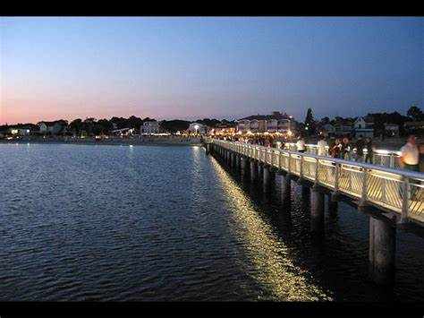
Il est 5 heures, Andernos s’éveille

Slide 2
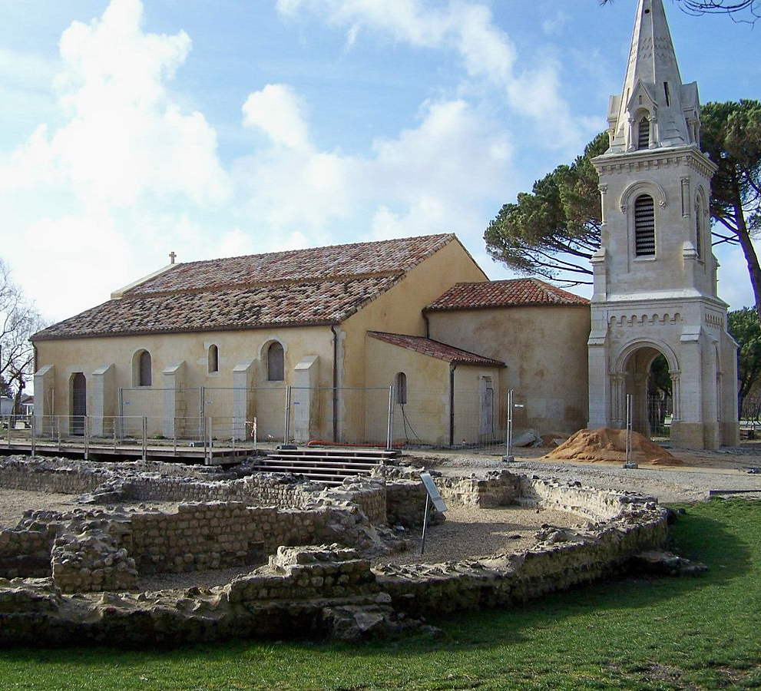
Les promeneurs sortent leurs chiens ,
Sur la place des vestiges « Gallo-Romains ».
Pour la messe, les fidèles se préparent,
Et tous attendent le grand départ.
Il est cinq heures.
Andernos s’éveille

Slide 3
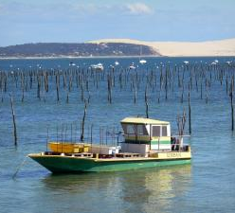
En rentrant au port les pêcheurs,
Croisent les ostreiculteurs,
Pendant ce temps, loin dans les bois,
Les chasseurs attendent leur proies
Il est cinq heures, Andernos s’éveille.

Slide 4
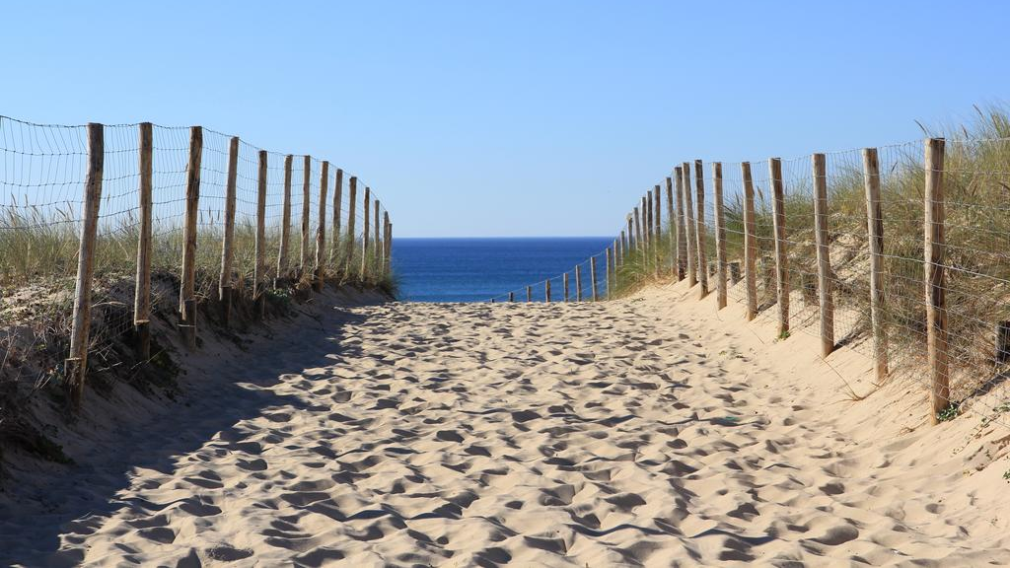
Plage du grand Crohot,
Où au loin voguent les bateaux
Sous le bruit continu des vagues,
Apparait le ballet des algues
Il est cinq heures,
Andernos s’éveille.

Slide 5
L’île aux oiseaux, fierté de la contrée,
Accueille les visiteurs chaque année
Et les fameuses Cabanes Tchanquées vues d’en haut,
Paraissent émerger de l’eau.
Il est cinq heures,
Andernos s’éveille.

Slide 6
Les promeneurs sur la jetée,
Admirent du soleil son lever.
Et après ce magnifique spectacle,
Regagnent leurs habitacles.
Il est cinq heures,
Andernos s’éveille.

Slide 7
Sur la place de bon matin,
On vérifie son magasin.
Glaces et crêpes, qui en veut,
Rendent tout le monde heureux.
Il est cinq heures,
Andernos s’éveille.

Slide 8
Finaliste d’un concours national,
Cette boulangerie est phénoménale.
Andernosiennes, ma vie, mes chéries,
Vous êtes des pâtisseries dont on s’est épris
Il est cinq heures,
Andernos se lève.
Il est cinq heures,
Et pourtant, je n’ai pas sommeil...

